Slide 2
Wer ist Jesus?
Johannes 7,20-36
Jesus ist im Recht (Verse 20-24)
Jesus ist Gottes Sohn (Verse 25-36)
➔ Zwei Erklärungen Jesu, wer er ist, damit du ihm vertraust und echtes Leben hast! (Johannes 20,31)

Slide 3
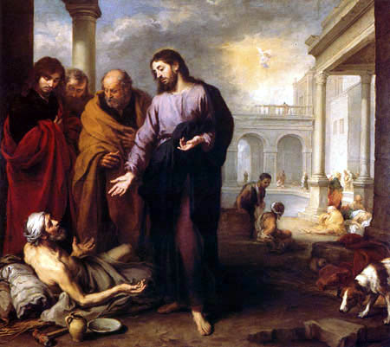
1. Jesus ist im Recht
Streitpunkt: Das Werk / Zeichen der Gelähmten-Heilung am Teich Bethesda (Johannes 5,1-18)
reproarte.com
Wer ist Jesus?

Slide 4
1. Jesus ist im Recht
Jesu Argumentation:
Die Beschneidung ist älter als das Gesetz (1. Mose 17,10-12; 3. Mose 12,1-3; Römer 4,11)
Das Sabbat-Gebot wird nach äußeren Anschein bei einer Beschneidung am Sabbat gebrochen → diese gute Tat wird aber doch getan, damit man dem Beschneidungsritus gehorcht
Wenn durch die Beschneidung (das Geringere) die zeremonielle Reinigung eines Teils des Körpers am Sabbat erlaubt war, wie viel mehr sollte die Heilung des ganzen Körpers (das Größere) am Sabbat gestattet sein. (John MacArthur)
➔ Unterwerfe dich Jesus und lebe!
Wer ist Jesus?

Slide 5
2. Jesus ist Gottes Sohn
Menschen denken: Jesus ist Sohn seiner Eltern (6,42) aus Nazareth (1,45-46) ≠ Messias
Jesus sagt: Jesus ist Gottes Sohn aus der Ewigkeit (Micha 5,1) = Messias
Wer Jesus wirklich kennt, kennt den Vater (8,19; 12,44)
Jesus kennt den Vater (8,55; 10,15; 17,25)
Wer ist Jesus?

Slide 6
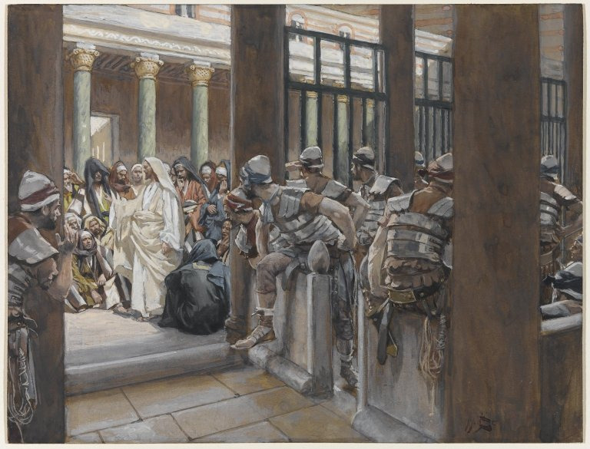
2. Jesus ist Gottes Sohn
Wer ist Jesus?

Slide 7
2. Jesus ist Gottes Sohn
Die Menge scheint zu glauben, sagt aber Jesus ≠ Christus
Jesus geht zu Gott, dem Vater, zurück – die Ungläubigen nicht (Johannes 8,21-24), die Gläubigen später (13,33.36)
➔ Glaube an Jesus, den Sohn Gottes, und lebe!
➔ Erfreue dich an Jesus, den Sohn Gottes, weil er alles verändert!
Wer ist Jesus?

Slide 8
Wer ist Jesus?
Johannes 7,20-36
Jesus ist im Recht (Verse 20-24)
Jesus ist Gottes Sohn (Verse 25-36)
➔ Zwei Erklärungen Jesu, wer er ist, damit du ihm vertraust und echtes Leben hast! (Johannes 20,31)

